Slide 1
Lenguaje ensamblador MIPS

Slide 2
MIPS
MIPS (Microprocessor without Interlocked Pipeline Stages) es una familia de microprocesadores RISC desarrollada por MIPS Technologies desde 1981 y por Wave Computing desde 2017.
Usados, entre otros, en algunas consolas de videojuegos de Nintendo y Sony y sistemas empotrados como ruteadores Cisco, dispositivos Windows CE, gateways, etc.
Más información en https://en.wikipedia.org/wiki/MIPS_instruction_set

Slide 3
MIPS
El lenguaje ensamblador MIPS es sencillo y fácil de aprender.
Principio de regularidad. Todas las instrucciones ocupan 4 bytes (32 bits).
Principio de simplicidad. Instrucciones sencillas. Solo hay 3 formatos de instrucción.

Slide 4
Instrucciones
Clases de instrucciones:
  Aritméticas. Suma, resta, multiplicación, división.
  Transferencia de datos. Carga (load) de la memoria a un registro, almacena (store) de un registro a la memoria.
  Lógicas. AND, OR, corrimiento (shift).
  Brincos condicionales.
  Brincos incondicionales.
Hay instrucciones para números reales y para enteros.

Slide 5
Operandos
Registros.
Memoria.

Slide 6
Registros
Un registro es una memoria integrada en la CPU.
Tienen poca capacidad, 4 bytes (32 bits) en MIPS, pero de acceso muy rápido.
32 registros enteros: $s0-$s7, $t0-$t9, $a0-$a3, $v0-$v1, $zero, $gp, $fp, $sp, $ra, $at.
32 registros float: $f0-$f31.
Se usan para guardar valores temporales y resultados de operaciones aritméticas.
En ese curso veremos solo instrucciones y registros enteros.

Slide 7
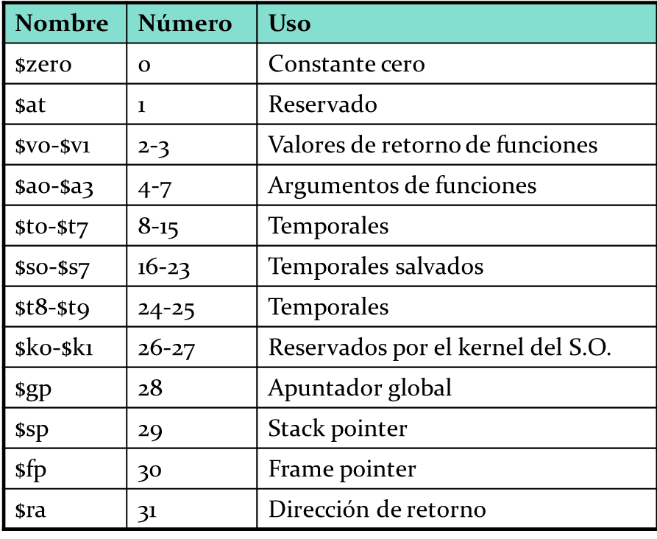
Registros

Slide 8
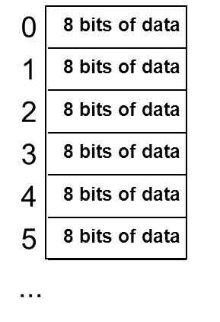
Memoria
Se usa para guardar variables.
MIPS usa byte addressing.
La memoria es un arreglo de bytes.
La dirección de una palabra es la dirección de su primer byte.

Slide 9
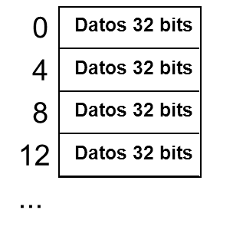
Memoria
Las palabras son de 4 bytes (32 bits).
Los registros son de 4 bytes (32 bits).
La memoria está alineada. Las palabras deben comenzar en direcciones que son múltiplo de 4.

Slide 10
Memoria
MIPS se puede configurar por hardware como big–endian o little–endian.
Se usan 32 bits para direccionar la memoria.
La memoria tiene:
2³² bytes con direcciones desde 0 hasta 2³² – 1.
2³⁰ palabras con direcciones desde 0 hasta 2³² – 4.

Slide 11
Registros vs memoria
La mayoría de las CPUs modernas mueven las variables de la memoria principal a los registros, operan sobre ellos y regresan el resultado a la memoria.
A esto se le conoce como arquitectura load/store.
MIPS emplea arquitectura load/store.

Slide 12
Instrucciones aritméticas
add – suma de registros con overflow.
addu – suma de registros sin overflow.
addi – suma inmediata con overflow.
addiu – suma inmediata sin overflow.
sub, subu – restas con/sin overflow.
div, divu – divisiones con/sin overflow.
mult, multu – multiplicaciones con/sin overflow.

Slide 13
Instrucciones aritméticas
Las sumas tienen 3 operandos.
El orden de los operandos es fija (primero el operando destino y luego los fuentes).
Hay dos tipos de sumas:
Suma de registros: los dos operandos fuentes son registros.
Suma inmediata: el primer operando es un registro y el segundo es una constante.

Slide 14
Instrucciones aritméticas
Ejemplos de sumas de registros:
add $r0, $r1, $r2 # $r0 ← $r1 + $r2
addu $r0, $r1, $r2 # $r0 ← $r1 + $r2
$r0, $r1 y $r2 son registros con números de 32 bits con signo.
La diferencia entre add y addu es que, si la suma genera overflow, add lo indica y addu lo ignora.

Slide 15
Instrucciones aritméticas
Ejemplos de sumas inmediatas.
addi $r0, $r1, 20 # $r0 ← $r1 + 20
addiu $r0, $r1, 0x20 # $r0 ← $r1 + 32
$r0 y $r1 son registros con signo, la constante es de 16 bits con signo en base 8, 10 o 16.
La diferencia entre addi y addiu es que, si la suma genera overflow, addi lo indica y addiu lo ignora.

Slide 16
Instrucciones aritméticas
Las restas sub y subu funcionan de la misma manera.
sub $r0, $r1, $r2 # $r0 ← $r1 – $r2
subu $r0, $r1, $r2 # $r0 ← $r1 – $r2
$r0, $r1 y $r2 son registros con signo.
La diferencia entre sub y subu es que, si la resta genera overflow, sub lo indica y subu lo ignora.

Slide 17
Instrucciones aritméticas
Las divisiones y multiplicaciones tienen dos argumentos.
Dejan el resultado en dos registros especiales: LO y HI.
Hay instrucciones para copiar datos de LO y HI a los registros normales.

Slide 18
Instrucciones aritméticas
mult $r0, $r1 # $r0 x $r1
multu $r0, $r1 # $r0 x $r1
$r0 y $r1 tienen números con signo.
LO tiene los 32 bits bajos del producto.
HI tiene los 32 bits altos del producto.
La diferencia entre mult y multu es que, si el producto genera overflow, mult lo indica y multu lo ignora.

Slide 19
Instrucciones aritméticas
div $r0, $r1 # $r0 / $r1
divu $r0, $r1 # $r0 / $r1
$r0 y $r1 tienen números con signo.
LO tiene el cociente ($r0 DIV $r1).
HI tiene el residuo o módulo ($r0 MOD $r1).
La diferencia entre div y divu es que, si la división genera overflow, div lo indica y divu lo ignora.

Slide 20
Transferencia desde LO/HI
mflo – mueve el valor de LO a un registro regular.
mfhi – mueve el valor de HI a un registro regular.
mflo $r # $r ← LO
mfhi $r # $r ← HI

Slide 21
Uso de la memoria
Por convención, los sistemas basados en MIPS dividen la memoria en 3 segmentos:
Segmento de texto (text segment).
Segmento de datos (data segment).
Segmento de pila (stack segment).

Slide 22
Segmento de texto
El segmento de texto, que comienza a partir de la dirección 400000₁₆, es donde se guarda el código del programa.
En los programas, el segmento de texto se marca por medio de la directiva .text.

Slide 23
Segmento de datos
El segmento de datos, que comienza en la dirección 10010000₁₆, es donde se guardan los datos. Se indica por medio de la directiva .data.
A su vez, el segmento de datos consta de dos partes:
Datos estáticos. Contiene variables de tamaño fijo y que necesitan ser accesados durante todo el programa. Por ejemplo, variables globales.

Slide 24
Segmento de datos
Datos dinámicos. Contiene variables que se crean durante el programa. Por ejemplo, espacio asignado con malloc en C, u objetos creados en Java.

Slide 25
Segmento de pila
El segmento de pila, que comienza en la dirección 7FFFFFFC₁₆, es donde se guardan los stack frames.

Slide 26
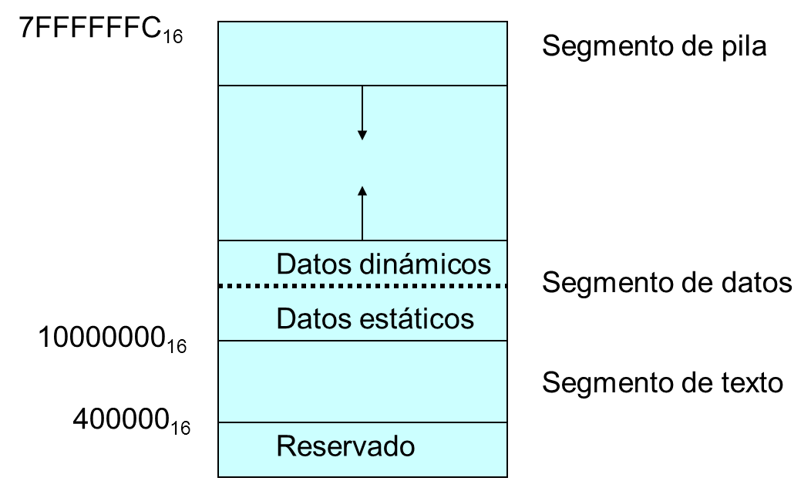
Uso de la memoria

Slide 27
Transferencia de datos
lw – mueve (carga) una palabra (4 bytes) de la memoria a un registro.
sw – mueve (almacena) el valor de un registro (4 bytes) a la memoria.

Slide 28
Transferencia de datos
lw $r0, C($r1) # $r0 ← Mem[$r1 + C]
Copia (carga – load) una palabra (4 bytes) de la memoria a un registro.
$r0 es el registro destino.
$r1 es el registro base.
C es el offset.
La dirección de la palabra (de su primer byte) en la memoria está dado por $r1 + C.

Slide 29
Transferencia de datos
sw $r0, C($r1) # Mem[$r1 + C] ← $r0
Copia (almacena – store) una palabra (4 bytes) de un registro a la memoria.
$r0 es el registro fuente.
$r1 es el registro base.
C es el offset.
La dirección de la palabra (de su primer byte) en la memoria está dado por $r1 + C.

Slide 30
Variables
Las variables se guardan en la memoria en el segmento de datos.
Para hacer operaciones con ellas hay que pasarlas a los registros (arquitectura load/store).
MIPS maneja varios tipos de variables.
En ese curso solo se verán enteros, arreglos de enteros y strings.

Slide 31
Variables enteras
Un entero se declara así:
x: .word 17
x es una etiqueta y funciona como nombre de la variable.
La directiva .word está reservando una palabra (4 bytes).
El número 17 es el valor inicial.
Otra forma es ver a x como un apuntador al primer byte de una palabra que contiene al 17.

Slide 32
Variables enteras
Para usar una variable hay que pasarla a un registro:
Hay al menos dos formas.
Una:
la $t0, x # $t0 tiene la dirección de x
lw $t1, 0($t0) # $t1 tiene el valor de x
Otra:
lw $t1, x # $t1 tiene el valor de x

Slide 33
Variables enteras
Para guardar un registro en una variable hay al menos dos formas.
Una:
la $t0, x # $t0 tiene la dirección de x
sw $t1, 0($t0) # Se actualiza la memoria con el valor de $t1
Otra:
sw $t1, x # Se actualiza la memoria con el valor de $t1

Slide 34
Variables enteras
Los arreglos de enteros se verán más adelante.

Slide 35
Ejemplo
Generar el código MIPS para:
f = (g + h) – (i + j)
Actualizando en la memoria la variable f.

Slide 36
Ejemplo
.data
f: .word -1
g: .word 10
h: .word 17
i: .word 12
j: .word -10

Slide 37
Ejemplo
.text
la $t0, g # dirección de g
lw $s1, 0($t0) # valor de g
la $t0, h # dirección de h
lw $s2, 0($t0) # valor de h
la $t0, i # dirección de i
lw $s3, 0($t0) # valor de i
la $t0, j # dirección de j
lw $s4, 0($t0) # valor de j

Slide 38
Ejemplo
# f = (g + h) – (i + j)
add $t0, $s1, $s2 # $t0 ← g + h
add $t1, $s3, $s4 # $t1 ← i + j
sub $s0, $t0, $t1 # $s0 ← $t0 - $t1
# actualizar f
la $t0, f
sw $s0, 0($t0)

Slide 39
Strings
Un string se declara así:
mssg: .asciiz “Hola mundo”
mssg es una etiqueta y funciona como el nombre del string.
La directiva .asciiz indica que es un string terminado en nulo (ASCII 0).
“Hola mundo” es el valor inicial.
Los strings se guardan empacados, 4 caracteres en una palabra.

Slide 40
Strings
El uso más común de los strings es para imprimir mensajes en la consola.
Para imprimir un string:
Obtener la dirección.
la $t0, mssg
Hacer una llamada al sistema con syscall.

Slide 41
Llamadas al sistema
MIPS no tiene instrucciones de entrada y salida.
MIPS ofrece llamadas al sistema a través de la instrucción syscall.
Las llamadas permiten leer del teclado, escribir a la consola y manejar archivos del sistema.
Para hacer una llamada, se carga el número de llamada en $v0 y los argumentos en $a0 – $a3.
Las llamadas que regresan un valor lo hacen en $v0.

Slide 42
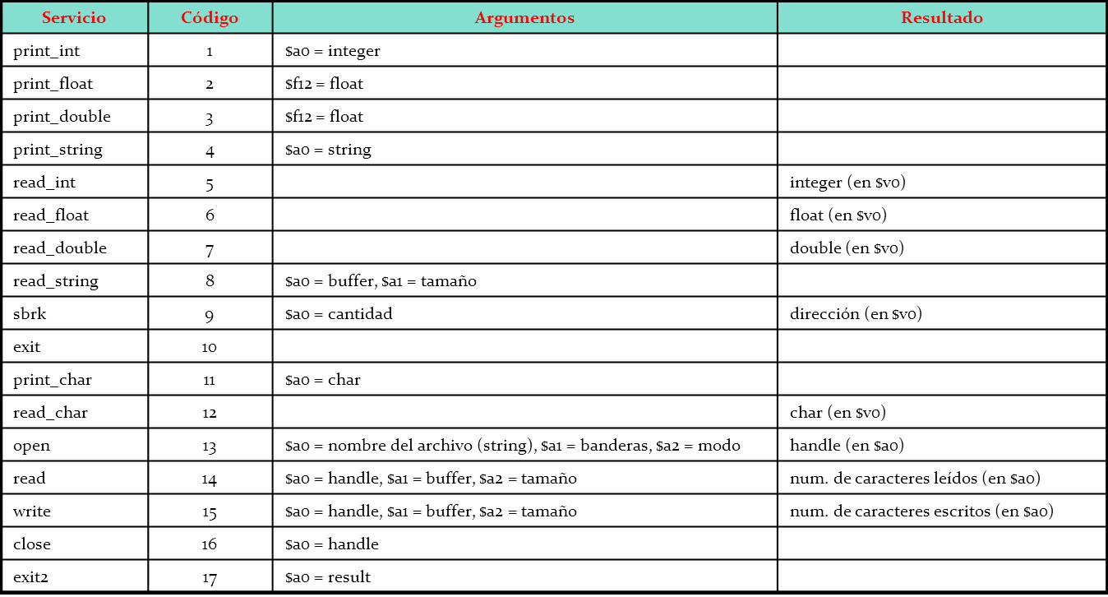
Llamadas al sistema

Slide 43
Ejemplo
Hacer un programa completo en MIPS para el siguiente código en C:
int x = 10
int y = 7
int z = x + y
printf(“La suma es: %d\n”, z);

Slide 44
Segmento de datos
.data
x: .word 10
y: .word 7
z: .word -1
m: .asciiz “La suma es: ”
enter: .asciiz “\n”

Slide 45
Segmento de texto
.text
# carga x y y, hace la suma y la guarda en z
lw $t0, x
lw $t1, y
add $t2, $t0, $t1
sw $t2, z

Slide 46
Segmento de texto
# imprime el string “La suma es:”
addi $v0, $zero, 4
la $a0, m
syscall
# imprime la suma
addi $v0, $zero, 1
add $a0, $zero, $t2
syscall
# imprime el enter
addi $v0, $zero, 4
la $a0, enter
syscall

Slide 47
Segmento de texto
# exit
addi $v0, $zero, 10 # servicio stop
syscall

Slide 48
Seudo-instrucciones
Son instrucciones que un programa ensamblador reconoce pero que no existen en la definición del ISA.
El ensamblador mapea cada seudo-instrucción a dos o mas instrucciones reales.
Se usan para comodidad de los programadores.
Algunas seudo-instrucciones no son standard. Dependen de cada programa ensamblador.

Slide 49
Seudo-instrucciones
Por ejemplo, la seudo-instrucción li (carga inmediata – load immediate) se usa para asignar una constante a un registro:
li $r, 17
Un programa ensamblador la puede traducir a la siguiente instrucción básica:
addiu $r, $zero, 17

Slide 50
Seudo-instrucciones
Otra seudo-instrucción útil es move. Sirve para copiar un registro a otro:
move $r1, $r2
Un programa ensamblador la puede traducir a la siguiente instrucción básica:
addu $r1, $r2, $zero

Slide 51
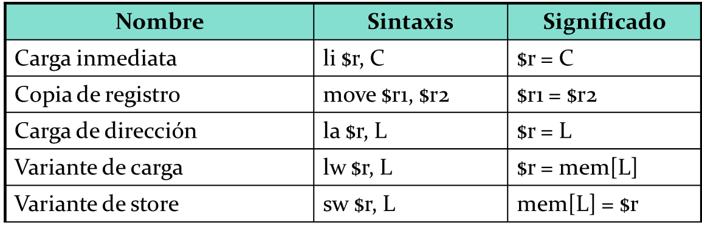
Seudo-instrucciones
Algunas seudo-instrucciones que veremos:

Slide 52
Lenguaje máquina
El lenguaje de máquina es lenguaje binario.
El hardware solo entiende bits.
El ensamblador traduce cada instrucción de lenguaje ensamblador a lenguaje de máquina.
Por ejemplo, la instrucción
add $t0, $s1, $s2
se traduce en binario a
00000010001100100100100000100000₂
→ 02324820₁₆

Slide 53
Lenguaje máquina
00000010001100100100100000100000 se descompone en los siguientes campos:
000000 es el código de todas las instrucciones R.
10001 es el número del registro $s1.
10010 es el número del registro $s2.
01001 es el número del registro $t0.
00000 es el campo shamt (add no lo usa).
100000 es el código de la suma de registros.

Slide 54
Lenguaje máquina
En general, la instrucción
add destino, fuente1, fuente2
genera el código máquina
000000fffffgggggddddd00000100000
donde:
000000 es el código de todas las instrucciones R.
fffff es el número del registro fuente 1.
ggggg es el número del registro fuente 2.
ddddd es el número del registro destino.
00000 es el shamt (add no lo usa).
100000 es el código de la suma de registros.

Slide 55
Formatos de instrucción
En MIPS hay 3 formatos de instrucción:
Formato R. Todos los operandos son registros.
Formato I. Hay un operando inmediato (número).
Formato J. La instrucción es un brinco (jump).

Slide 56
Formatos de instrucción
Ejemplos:
Formato R.
add $t0, $s1, $s2 # $t0 = $s1 + $s2
Formato I.
addi $t0, $s1, C # $t0 = $s1 + C [número de 16 bits]
Formato J.
j C # brinca a C [dirección de 26 bits]

Slide 57
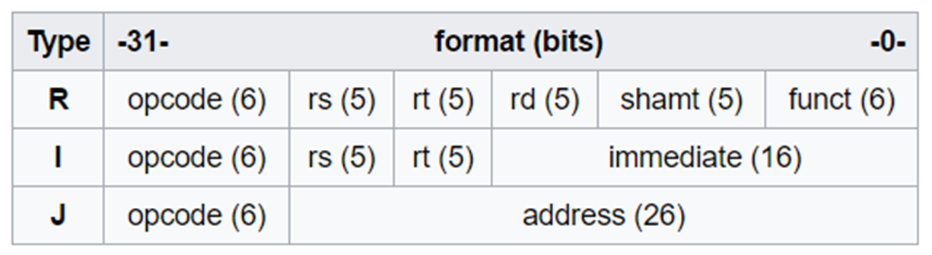
Formatos de instrucción
Fuente: https://en.wikipedia.org/wiki/MIPS_instruction_set#MIPS_instruction_formats

Slide 58
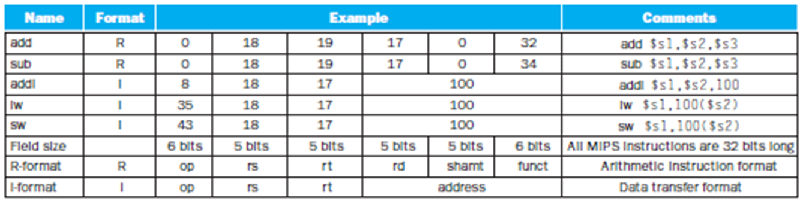
Ejemplos
Fuente: COD 5, p. 85

Slide 59
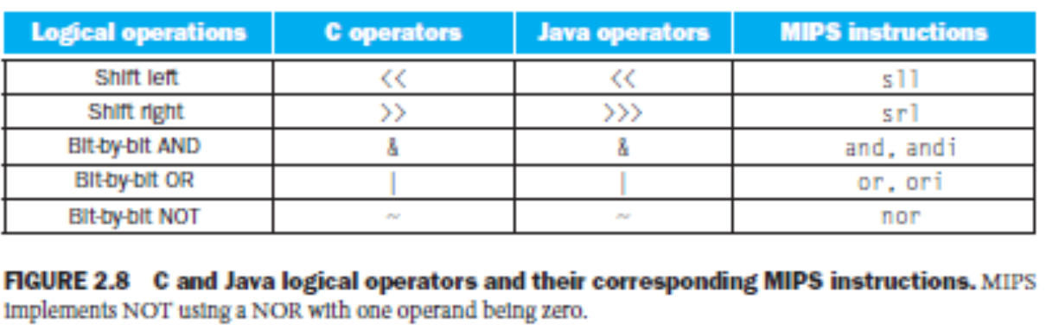
Operaciones lógicas
Operan sobre números.
Principales operaciones lógicas.
Fuente: COD 5, p. 87

Slide 60
Operaciones lógicas
sll – corrimiento (shift) a la izquierda.
Ejemplo:
sll $t2, $s0, 4 # en C: t2 = s0 << 4
Si $s0 vale 9:
0000 0000 0000 0000 0000 0000 0000 1001
$t2 valdrá 144 (9 x 2⁴)
0000 0000 0000 0000 0000 0000 1001 0000

Slide 61
Operaciones lógicas
Código binario generado por sll $t2, $s0, 4:

Slide 62
Operaciones lógicas
Otras operaciones lógicas:
Corrimiento a la izquierda variable.
sllv $r0, $r1, $r2 # $r0 ← $r1 << $r2
Corrimiento a la derecha.
srl $r0, $r1, C # $r0 ← $r1 >> C

Slide 63
Operaciones lógicas
Corrimiento a la derecha variable.
srlv $r0, $r1, $r2 # $r0 ← $r1 >> $r2
AND.
and $r0, $r1, $r2 # $r0 ← $r1 & $r2
andi $r0, $r1, C # $r0 ← $r1 & C
OR.
or $r0, $r1, $r2 # $r0 ← $r1 | $r2
ori $r0, $r1, C # $r0 ← $r1 | C

Slide 64
Operaciones lógicas
xor $r0, $r1, $r2 # r0 ← $r1 ^ $r2
xori $r0, $r1, C # r0 ← $r1 ^ C
nor $r0, $r1, $r2 # r0 ← $r1 nor $r2
Se puede usar como operador not
nor $r0, $r1, $zero # r0 ← not $r1
(a + 0)’ → a’ . 1 → a’

Slide 65
Operaciones lógicas
¿Para qué sirven las operaciones lógicas?
Los corrimientos a la izquierda (sll y sllv) son una manera rápida de multiplicar un número por una potencia de 2.
Los corrimientos a la derecha (srl y srlv) son una manera rápida de dividir un número entre una potencia de 2.
El and, or y los corrimientos se pueden usar para extraer y guardar datos dentro de un número.

Slide 66
Operaciones lógicas
Ejemplo de extracción de un dato.
Dado un número binario.
x = 11100101
Se desea extraer la información que está en los bits 2 al 5.
Recordar que los bits se numeran de derecha a izquierda.

Slide 67
Operaciones lógicas
Dato original.
x = 11100101
Se hace un AND con la máscara 00111100:
t = x & 00111100
Ahora t vale 00100100
Se hace un corrimiento a la derecha:
t = t >> 2
Ahora t vale 00001001 y es lo que se deseaba.

Slide 68
Operaciones lógicas
Ejemplo de guardar datos en un número.
Guardar los siguientes datos en un número binario de 16 bits:
101 en los bits 1 al 3.
0111 en los bits 8 al 11.
11 en los bits 14 y 15.
Dejando los demás en 0.

Slide 69
Operaciones lógicas
101 en los bits 1 al 3:
t = 0000000000000101 << 1
Ahora t vale 0000000000001010.
0111 en los bits 8 al 11:
Se hace un OR con la máscara 011100000000
t = t | 011100000000
Ahora t vale 0000011100001010

Slide 70
Operaciones lógicas
11 en los bits 14 y 15.
Se hace un OR con la máscara 1100000000000000.
t = t | 1100000000000000
Ahora t vale 1100011100001010 que es lo que se deseaba.

Slide 71
Operaciones lógicas
Para hacer máscaras recordar:
x AND 0 = 0
x AND 1 = x
x OR 0 = x
x OR 1 = 1

Slide 72
Instrucciones de control
Alteran el flujo de control.
En otras palabras, cambian la siguiente instrucción que será ejecutada.
Brincos condicionales (branches).
Brincos incondicionales (jumps).

Slide 73
Brincos condicionales
En MIPS hay dos instrucciones de brinco condicional:
beq $s, $t, C # brinca a la dirección C si $s == $t
bne $s, $t, C # brinca a la dirección C si $s != $t

Slide 74
Brincos condicionales
Ejemplo:
C:
if (i == j)
h = i + j;
MIPS:
bne $t1, $t2, L1 # $t1: valor de i, $t2: valor de j
add $t0, $t1, $t2 # $t0: valor de h
L1: …

Slide 75
Brincos incondicionales
En MIPS hay tres instrucciones de brinco incondicional:
j C # brinca a la dirección C
jr $r # brinca a la dirección guardada en $r
jal C # llama al procedimiento que comienza en C
# la dirección de regreso se guarda en $ra
# es decir, se regresa con jr $ra

Slide 76
Ejemplo de jump
C:
if (i != j)
h = i + j;
else
h = i – j;
MIPS:
bne $s1, $s2, L1 # $s1 = i, $s2 = j
sub $s0, $s1, $s2 # $s0 = h
j L2 # brinca al final
L1: add $s0, $s1, $s2 # $s0 = h
L2: …

Slide 77
Ejemplo de jal y jr
C:
main()
{
…
foo ();
…
}
void foo ()
{
…
}

Slide 78
Ejemplo de jal y jr
MIPS:
…
jal foo # brinca a foo, guarda la dirección de
… # regreso en el registro $ra
foo: …
…
jr $ra # regresa al programa principal

Slide 79
Brincos
MIPS tiene beq (brinca si es igual) y bne (brinca si no es igual).
¿Y si la condición es if (i < j)?
Hay dos soluciones:
Usar una seudo-instrucción (código más entendible).
Usar la instrucción básica slt (código no tan entendible).

Slide 80
slt
Set if less than:
slt $t0, $t1, $t2
$t0 vale 1 si $t1 es menor que $t2 y vale 0 en otro caso.
Equivale en seudo C a
$t0 = ($t1 < $t2)
slt se usa junto con beq o bne para condiciones tipo if (i < j) o if (i <= j).

Slide 81
Un ejemplo de slt
C:
if (i < j)
h = i + j;
else
h = i – j;
MIPS:
slt $s3, $s1, $s2 # $s1 = i, $s2 = j $s3 = i < j
beq $s3, $zero, L1 # $zero siempre vale 0
add $s0, $s1, $s2 # then h = i + j
j L2 # brinca al final
L1: sub $s0, $s1, $s2 # else h = i – j
L2: …

Slide 82
Otro ejemplo de slt
C:
if (i <= j)
h = i + j;
else
h = i – j;
MIPS:
beq $s1, $s2, L3 # brinca si $s1 == $s2
slt $s3, $s1, $s2 # checa su $s1 < $s2
beq $s3, $zero, L1 # $zero siempre vale 0
L3: add $s0, $s1, $s2 # then h = i + j
j L2 # brinca al final
L1: sub $s0, $s1, $s2 # else h = i – j
L2: …

Slide 83
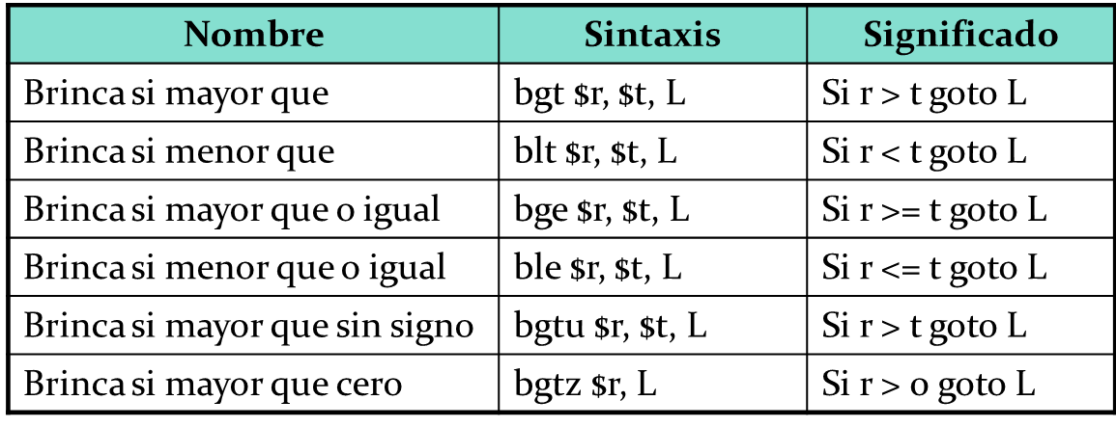
Seudo-instrucciones de brincos
Algunas seudo-instrucciones de brincos:

Slide 84
Un ejemplo
C:
if (i < j)
h = i + j;
else
h = i – j;
MIPS:
blt $s1, $s2, L1 # $s1 = i, $s2 = j
sub $s0, $s1, $s2 # else h = i – j
j L2 # brinca al final
L1: add $s0, $s1, $s2 # then h = i + j
L2: …

Slide 85
Otro ejemplo
C:
if (i <= j)
h = i + j;
else
h = i – j;
MIPS:
ble $s1, $s2, L1 # $s1 = i, $s2 = j
sub $s0, $s1, $s2 # else h = i – j
j L2 # brinca al final
L1: add $s0, $s1, $s2 # then h = i + j
L2: …

Slide 86
Traducción mecánica de ciclos
Dado un ciclo while, do-while, for en C o Java, traducirlo a MIPS.
Es una de las primeras tareas al diseñar un compilador.

Slide 87
Ciclo while
while (condición) {
instrucciones;
}
Seudo MIPS:
L1: if condicion == false goto L2
instrucciones
goto L1
L2: …

Slide 88
Ejemplo de while
while (i <= j) {
instrucciones;
}
L1: bgt $s0, $s1, L2 # $s0 = i, $s1 = j
instrucciones
j L1
L2: …

Slide 89
Ciclo for
for (precondición; condición; postcondición) {
instrucciones;
}
Seudo MIPS:
precondición
L1: if condición == false goto L2
instrucciones
postcondición
j L1
L2:

Slide 90
Ejemplo de for
for (int i = 0; i < 10; i++) {
instrucciones;
}
li $t0, 0 # $t0 = i
L1: bge $t0, 10, L2 # if i >= 10 goto L2
instrucciones
addi $t0, $t0, 1 # i++
j L1
L2: …

Slide 91
Ciclo do-while
do {
instrucciones;
} while (condición);
Seudo MIPS:
L1: instrucciones
if condición == true goto L1
…

Slide 92
Ejemplo de do-while
do {
instrucciones;
} while (i == j);
L1: instrucciones
beq $t0, $t1, L1 # $t0 = i, $t1 = j
…

Slide 93
Arreglos de enteros
Se declaran en el segmento de datos usando la directiva .word.
Ejemplo
a: .word 7, 2, 1, 9, 10 # arreglo
n: .word 5 # tamaño

Slide 94
Arreglos de enteros
Para accesar los elementos:
la $t0, a # $t0 tiene la dirección de a[0]
lw $s0, 0($t0) # $s0 = a[0]
lw $s1, 4($t0) # $s1 = a[1]
lw $s2, 8($t0) # $s2 = a[2]
…
Notar que el offset debe ser una constante.

Slide 95
El primer ejemplo
swap(int v[], int k)
{ int temp;
temp = v[k]
v[k] = v[k+1];
v[k+1] = temp;
}
swap:
muli $v0, $a1, 4
add $v0, $a0, $v0
lw $t7, 0($v0)
lw $s0, 4($v0)
sw $s0, 0($v0)
sw $t7, 4($v0)
jr $ra

Slide 96
El primer ejemplo
swap:
muli $v0, $a1, 4 # v0 ← a1 x 4, a1 tiene el valor de k
add $v0, $a0, $v0 # v0 ← a0 + v0, a0 apunta a v[0], v0 apunta a v[k]
lw $t7, 0($v0) # t7 ← mem[v0], t7 tiene el valor de v[k]
lw $s0, 4($v0) # s0 ← mem[v0 + 4], t7 tiene el valor de v[k + 1]
sw $s0, 0($v0) # mem[v0] ← s0, s0 se guarda en v[k]
sw $t7, 4($v0) # mem[v0 + 4] ← t7, t7 se guarda en v[k + 1]
jr $ra # return

Slide 97
El primer ejemplo
En C
swap (int v[], int k)
{
int t1 = v[k];
int t2 = v[k + 1];
v[k] = t2;
v[k + 1] = t1;
}

Slide 98
Ejemplo 1
Generar el código MIPS para:
a[12] = h + a[8]
Suponiendo que el valor de h está en $s2 y que la dirección del arreglo a está en $s3.

Slide 99
Ejemplo 1
# a[12] = h + a[8]
lw $t0, 32($s3) # t0 ← a[8]
add $t0, $s2, $t0 # t0 ← h + a[8]
sw $t0, 48($s3) # a[12] ← t0

Slide 100
Ejemplo 2
Traducir a MIPS el siguiente código en C:
while (save[i] == k)
i++;
Suponiendo que:
i está en $s3, k en $s5 y la dirección del arreglo save está en $s6.

Slide 101
Ejemplo 2
Loop:
sll $t1, $s3, 2 # $t1 = i * 4
add $t1, $t1, $s6 # $t1 = address of save[i]
lw $t0, 0($t1) # $t0 = save[i]
bne $t0, $s5, Exit # go to Exit if save[i] ≠ k
addi $s3, $s3, 1 # i = i + 1
j Loop # go to Loop
Exit:

Slide 102
Ejemplo 3
Traducir a MIPS este código en C:
int a[] = {7, 10, 2, 9, 8};
int i, n = 5, suma = 0;
for (i = 0; i < n; i++) {
suma += a[i];
}
printf(“La suma es: %d\n”, suma);

Slide 103
Segmento de datos
.data
a: .word 7, 10, 5, 9, 8
n: .word 5
suma: .word 0
mssg: .asciiz “La suma es: ”
enter: .asciiz “\n”

Slide 104
Segmento de texto
# Parte inicial
.text
li $t0, 0 # i
lw $t1, n # t1 = n
li $t2, 0 # suma
la $t3, a # t3 = &a[0]

Slide 105
Segmento de texto
# Ciclo de suma
for: bge $t0, $t1, fin
lw $t4, 0($t3) # t4 = a[t3]
add $t2, $t2, $t4 # suma
addi $t0, $t0, 1 # i++
addi $t3, $t3, 4 # apuntador
j for

Slide 106
Segmento de texto
# actualiza suma en la memoria
fin: la $t5, suma
sw $t2, 0($t5)

Slide 107
Segmento de texto
# Imprime
li $v0, 4 # print mssg
la $a0, mssg
syscall
li $v0, 1 # print suma
move $a0, $t2
syscall
li $v0, 4 # print enter
la $a0, enter
syscall

Slide 108
Segmento de texto
# stop
li $v0, 10
syscall

Slide 109
Llamadas a funciones
En lenguajes de alto nivel (C, Java) las llamadas a procedimiento son transparentes al usuario.
En ensamblador, el programador debe implementar las llamadas y retorno de procedimiento.
Las llamadas y regreso de procedimiento involucran manejar bloques de memoria llamados call frames o stack frames.
Los frames se guardan en el segmento de pila.

Slide 110
Llamadas a funciones
Hay dos componentes en una llamada:
  La función que invoca o llamador (caller).
  La función invocada o llamada (callee).
Ejemplo
void main() // llamador
{
foo();
}
void foo() // llamado
{
}

Slide 111
En MIPS
.text
…
jal foo # brinca a foo, guarda la dirección
… # de regreso en el registro $ra
foo: …
…
jr $ra # regresa al programa principal

Slide 112
Llamadas a funciones
La instrucción jal no puede tener argumentos.
No hay un equivalente a:
a = foo(x, y, z);
Los argumentos se pasan en registros antes de llamar a jal.
De la misma forma no hay un equivalente a:
return w;
La función llamada debe regresar valores en los registros.

Slide 113
Llamadas a funciones
Por convención los registros $a0, $a1, $a2 y $a3 se usan para pasar argumentos.
Y los registros $v0 y $v1 para regresar valores al llamador.

Slide 114
Llamadas a funciones
¿Una función tiene derecho a que los registros mantengan su valor después de llamar a otra función?
# antes de la llamada
li $t0, 77
# llamada
jal foo
# después de la llamada
addi $t1, $t0, $zero

Slide 115
Registros
Hay una convención de que registros deben ser guardados por el llamado.
El llamador tiene derecho a esperar que esos registros mantengan su valor después de hacer una llamada a una función.

Slide 116
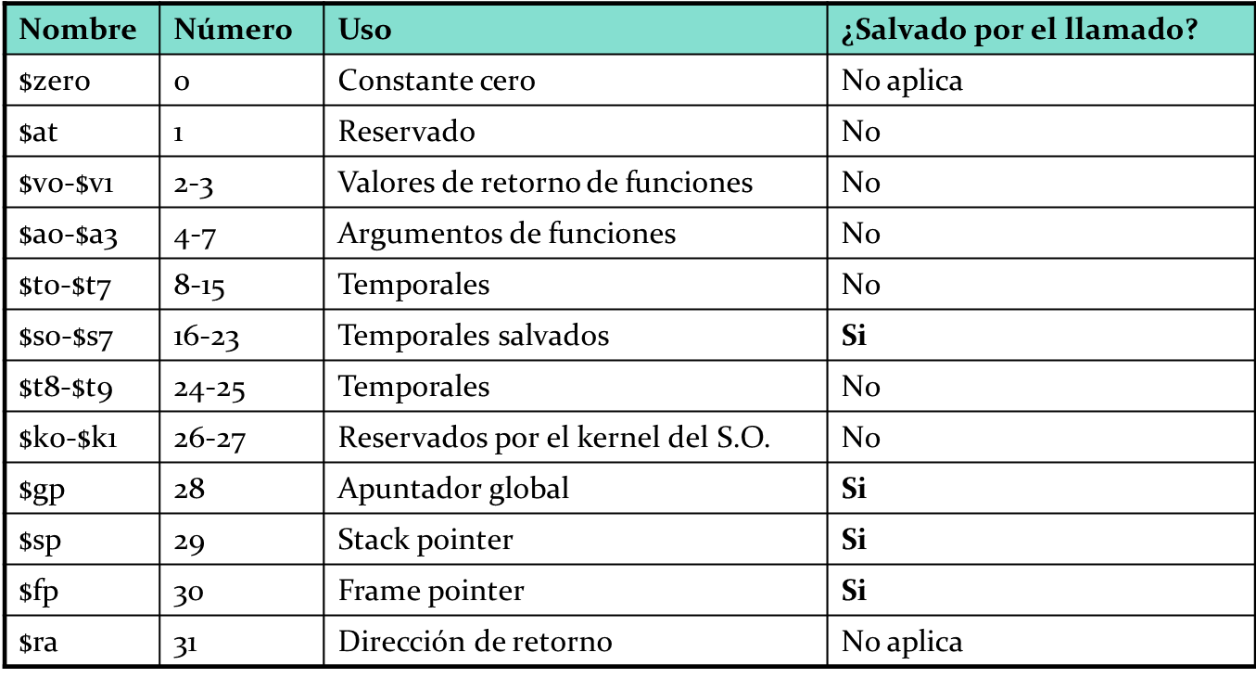
Registros

Slide 117
Registros
El llamador si tiene derecho a esperar que los registros $s0 a $s7, $gp, $sp y $fp mantengan sus valores después de una llamada.
Si al llamador le interesa preservar el valor de algún otro registro debe guardarlo antes de llamar a la función.
El llamado debe guardar los registros que vaya a usar y dejarlos como estaban antes de regresar.
Además, si el llamado a su vez llama a otra función debe guardar el registro $ra.

Slide 118
Stack frame
El llamado utiliza una estructura llamada stack frame para guardar esos registros.
Los stack frames se guardan en el segmento de pila.
El stack frame guarda:
  Argumentos (a partir del quinto) al procedimiento.
  Los registros que se deben preservar.
  Las variables locales al procedimiento.
Se puede usar el frame pointer ($fp) para accesar datos en el stack frame.

Slide 119
Stack frame

Slide 120
Antes de la llamada
El llamador hace lo siguiente:
Pasar argumentos. Por convención, los primeros 4 argumentos van en $a0 a $a3. Los demás argumentos se pasan en la pila.
Guarda los registros. No hay garantía que $a0 a $a3 ni $t0 a $t9 mantengan su valor después de la llamada. Si el llamador espera usar alguno de esos registros, debe salvarlos en la pila.
Ejecuta una instrucción jal. La dirección de regreso se guarda en $ra automáticamente.

Slide 121
Después de la llamada
El llamado, antes de correr, hace lo siguiente:
Reservar espacio para el frame, restándole al stack pointer el tamaño del frame.
Salvar los registros $s0 a $s7 si es que se usan en el procedimiento. $fp debe salvarse, $gp debe salvarse si se usa y $ra solo en caso de que la función haga a su vez una llamada.
Dejar a $fp apuntando al comienzo del frame, sumando al stack pointer el tamaño del frame menos 4.

Slide 122
Antes de regresar
Antes de regresar, el llamado hace lo siguiente:
Si el llamado regresa un valor, guardar el valor en $v0.
Restaurar los registros que se salvaron al comienzo.
Eliminar (pop) el stack frame sumándole el tamaño del frame al stack pointer.
Brincar a la dirección almacenada en $ra.

Slide 123
Ejemplo
Traducir a MIPS el siguiente código en C:
void main()
{
int valor = foo(7, 10, 5, 4);
printf(“%d\n”, valor);
}
int foo (int g, int h, int i, int j)
{
int f = (g + h) – (i + j);
return f;
}

Slide 124
Segmento de datos
.data
valor: .word 0
mssg: .asciiz “El valor es: ”

Slide 125
Segmento de texto
# Guarda los argumentos y hace la llamada
.text
li $a0, 7
li $a1, 10
li $a2, 5
li $a3, 4
jal foo

Slide 126
Segmento de texto
# Después de la llamada se actualiza valor y se imprime el mensaje y el valor.
move $t0, $v0 # foo regresa la suma en $v0
sw $t0, valor # actualiza valor
li $v0, 4 # print mssg
la $a0, mssg
syscall
li $v0, 1 # print valor
move $a0, $t0
syscall
li $v0, 10 # stop
syscall

Slide 127
Segmento de texto
# Prólogo de la función.
# Reserva espacio en la pila para el frame.
# Salva los registros que se van a usar: $s0, $t0 y $t1.
foo: addi $sp, $sp, -12 # el frame ocupa 12 bytes
sw $t1, 8($sp) # guarda $t1
sw $t0, 4($sp) # guarda $t0
sw $s0, 0($sp) # guarda $s0

Slide 128
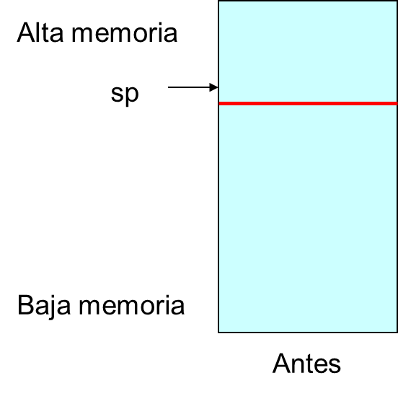
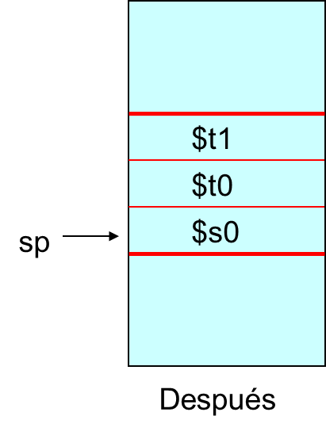
Pila
Pila del sistema antes y después de guardar el stack frame de foo.

Slide 129
Segmento de texto
# Código del procedimiento.
# Los argumentos g, h, i, y j están en $a0, $a1, $a2 y $a3, respectivamente.
add $t0, $a0, $a1 # $t0 = g + h
add $t1, $a2, $a3 # $t1 = i + j
sub $s0, $t0, $t1 # $s0 = $t0 - $t1
move $v0, $s0 # el valor se regresa en $v0

Slide 130
Segmento de texto
# Epílogo de la función.
# Restaura los valores de $t0, $t1 y $s0 sacándolos de la pila.
# Regresa el control al procedimiento llamador.
lw $s0, 0($sp) # restaura $s0
lw $t0, 4($sp) # restaura $t0
lw $t1, 8($sp) # restaura $t1
addi $sp, $sp, 12 # ajusta la pila
jr $ra # brinca al llamador

Slide 131
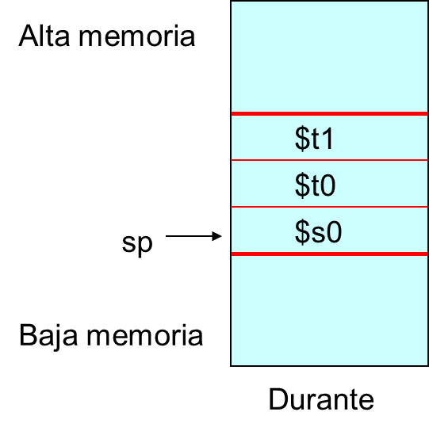
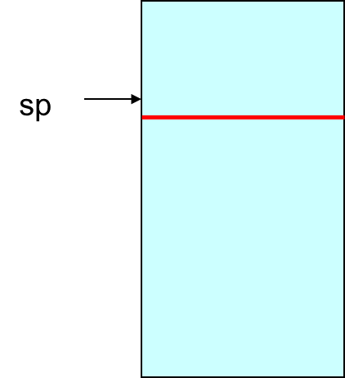
Pila
Pila del sistema antes y después de que foo regrese.

Slide 132
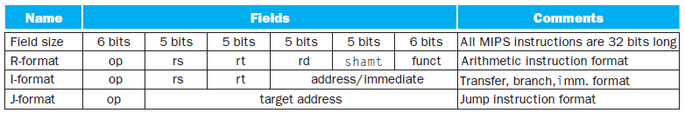
Constantes de 32 bits
A veces se necesita manejar constantes o direcciones de 32 bits.
La instrucción addi tiene formato I y solo maneja constantes de 16 bits.
addi $t0, $zero, 0x1234

Slide 133
Constantes de 32 bits
Para cargar constantes de 32 bits se utilizan dos instrucciones:
lui – load upper immediate.
ori – OR immediate.

Slide 134
Ejemplo
Cargar 0000 0000 0011 1101 0000 1001 0000 0000 en $s0.
Se escribe en base 16: 0x003d0900
lui $s0, 0x3d
ori $s0, $s0, 0x0900

Slide 135
Addressing mode
Se puede traducir como “modo de direccionamiento.”
Especifica cómo calcular la dirección de memoria efectiva de un operando.
Se utiliza la información contenida en registros y/o constantes contenidas dentro de una instrucción.

Slide 136

Direcciones en jumps
Los jumps utilizan el formato J: 6 bits para el opcode y 26 bits para la dirección.
Ejemplo:
39700 j Label
… ...
40000 Label: …
La instrucción j genera el siguiente código:

Slide 137
Direcciones en jumps
Donde:
2 es el opcode de j.
10000 es la dirección en palabras.
A esto se le llama direccionamiento seudodirecto.

Slide 138
Direcciones en branches
Los brincos condicionales (branches) son relativos al contador de programa (PC).
Ejemplo:
1000 beq $s0, $s1, Exit
… …
1400 Exit: …
Genera el siguiente código:
000100 10000 10001 0000000001100011
beq $s0 $s1 99

Slide 139
Direcciones en branches
Por conveniencia, el PC se incrementa en 4 antes de checar la condición.
El brinco es relativo a la siguiente instrucción (PC + 4).
La diferencia se calcula en palabras no en bytes.
Hay 99 palabras entre 1004 y 1400.
A esto se le llama direccionamiento relativo al PC.

Slide 140
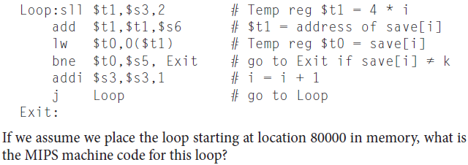
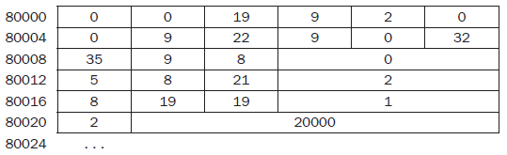
Ejemplo

Slide 141
Brincos lejanos
beq y bne son formato I.
Solo hay 16 bits para guardar el offset del brinco.
Para brincos lejanos se puede usar un j.
Por ejemplo
beq $s0, $s1, L1
Se puede reemplazar por:
bne $s0, $s1, L2
j L1
L2: …

Slide 142
Adressing modes
En MIPS:
Inmediato. El operando es una constante. Ej: addi $s0, $s0, 4
Registro. El operando es un registro. Ej: jr $ra
Base. El operando está en memoria con dirección dada por la suma de un registro base y una constante. Ej: lw $s0, 4($t0)

Slide 143
Modos de direccionamiento
Relativo al PC. La dirección es la suma del PC y una constante. Ej: beq $s0, $s1, L1
Seudodirecto. La dirección consta de los 26 bits guardados en la instrucción concatenados con la parte alta del PC. Ej: j Loop

Slide 144
Resumen
Instrucciones sencillas, todas de 32 bits.
Tres formatos de instrucción:
  R – los operandos son registros.
  I – un operando es inmediato.
  J – brincos.

Slide 145
Resumen
Arquitectura load/store.
Los datos deben estar en registros para realizar operaciones aritméticas o lógicas.
Las únicas instrucciones que accesan la memoria son las instrucciones de transferencia de datos.
Byte addressing con memoria alineada.
Las palabras comienzan en direcciones múltiplos de 4.
2³² bytes con direcciones de 0 a 2³² – 1.

Slide 146
Resumen
El registro $zero siempre contiene valor 0.
Los registro $at, $k0, $k1 están reservados y no deben usarse en programas.
Los registros $gp, $sp, $fp y $ra son de propósito especial.
En particular $sp, $fp y $ra se usan en las llamadas.
El registro $gp es el apuntador global (global pointer). Por default vale 0x10008000. Se puede usar para apuntar al final de los datos estáticos y comienzo de los datos dinámicos.

Slide 147
Resumen
El registro $sp es el stack pointer, que apunta al tope de la pila.
El registro $fp es el frame pointer. Se puede usar para apuntar al stack frame.
$ra guarda la dirección de retorno de una llamada a función. La instrucción jal actualiza $ra de forma automática.

Slide 148
Resumen
Los registros $t0 a $t9 son para temporales de vida corta.
Los registros $s0 a $s7 son para temporales de vida larga.
Los registros $a0 a $a3 se usan para pasar argumentos.
Los registros $v0 y $v1 se usan para regresar valores.

